Slide 1
ORACION
CORITO

Slide 2
REPASO

Slide 7
REPASO

Slide 8
REPASO

Slide 9
REPASO

Slide 10
Algunas Preguntas De Repaso
1. ¿Cuál es el propósito eterno de Dios?
R: Nos creo para que le amemos y le alabemos para su gloria. Nos hizo para obedecerles y poder gozar de el para siempre.
2. ¿Por qué fue necesario que Dios hiciera planes para redimirnos?
R: Sabía que todos pecaríamos. Interrupción de nuestra comunión con el.
3. ¿Cómo entró el pecado en el mundo?
R: Por la serpiente astuta, que engañó a Eva y luego a Adán. Desobediencia.
4. Aunque Dios tuvo que castigar a Adán y a Eva, les seguía amando ¿Qué promesa les dio?.
R: Dios promete enviar un salvador, que nacería se familia humana. Y que promete destruir a satanás.
REPASO

Slide 11
REPASO

Slide 12
REPASO

Slide 13
REPASO

Slide 14
REPASO

Slide 15
REPASO

Slide 16
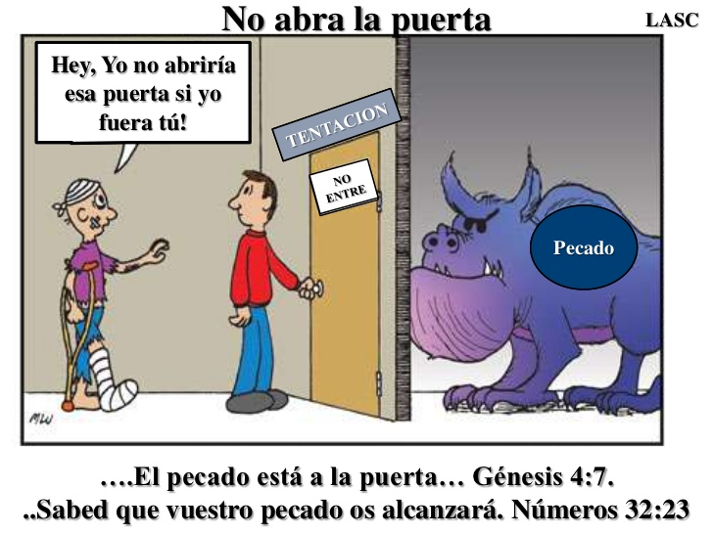
REPASO
Hebreo 11:1
Mateo 23:35

Slide 17
REPASO

Slide 18
REPASO

Slide 19
REPASO

Slide 20
REPASO

Slide 21
REPASO

Slide 22
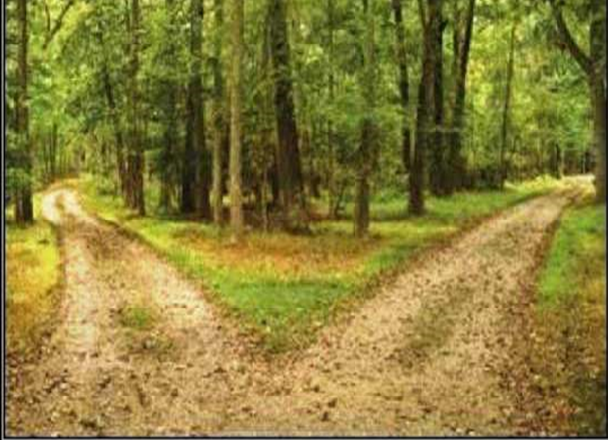
DOS FAMILIAS EN LA TIERRA
¿En que nos hacía pensar el cordón rojo?.
¿Cómo entró el pecado en el mundo?
¿Cómo se relaciona el sacrifico de Abel con el sacrificio de Cristo?.
Menciónenme antónimos.
Menciónenme Sinónimos.
Hoy veremos dos polos distintos y desenlaces distintos (Consecuencias)

Slide 23
Versículos 16-24

Slide 24
1) La Familia De Caín.
Caín anduvo de lugar en lugar y luego formo su casa y su familia.
Es la primera ciudad que se formó en el mundo.
Los problemas hereditarios no existían aun.
La descendencia era muy mala de parte de Caín.
El pecado se extendía cada vez mas, y se olvidaban de Dios y de sacrificarle un corderito.
“Lamec” era inteligente, compuso el primer poema que se ha escrito. (Génesis 4:23-24).
Pero no era sobre amar a Dios, sino de rencor enojo y deseo de pelear.

Slide 25
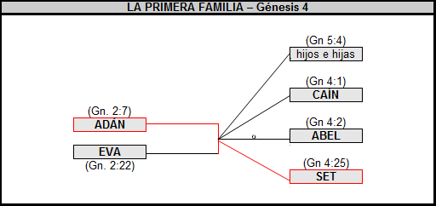

Slide 29
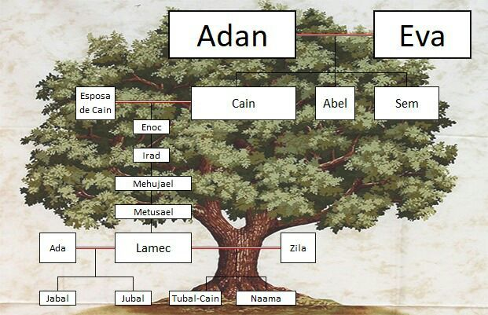

Slide 30
LINAJE DE CAIN
Caín= קָ֫יִן lit. (adquirido, comprado)
Enoc= חֲנוֹךְ (dedicado)
Irad= עִירָד (fugitivo, pasajero)
Mejuyael= מְחוּיָאֵל (golpeado por Dios)
Metusael= מְתוּשָׁאֵל (Dios está muerto)
Lamec= לֶמֶךְ (poderoso)
Jabal= יָבָל (corriente de agua)
Tubal Caín= תּוּבַל קַיִן (sacado de Caín)

Slide 32
GENESIS 4:25 - 5:20

Slide 33
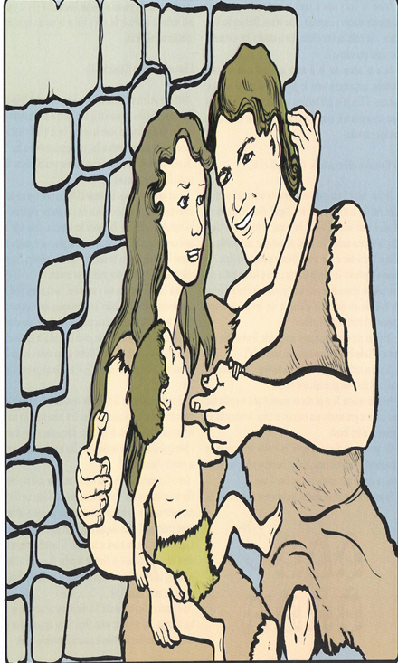
2) El Nacimiento De Set Y Su Familia.
Dios había prometido que de Eva saldría su descendencia y el nacimiento de Cristo.
Set significa “Dios ha dado en lugar de Abel”.
Los hombres empezaron a invocar el nombre de jehová.
Adán vivió 930 años. (hijos e hijas).
Cuando nació set ya había mucha gente.
Piensen cuanto puede avanzar la raza humana en 1000 años.
¿Que es el deterioro Genético?
¿Por qué El diluvio causo tantos problemas en la vida del hombre?.

Slide 34
DETERIORO GENETICO
CONTAMINACION AMBIENTAL Y TECNOLOGIAS DE MANIPULACION DEL GENOMA HUMANO.
“GENOTOXICO”= AGENTE CAPAZ DE PRODUCIR DAÑOS EN EL MATERIAL GENETICO. (FARMACOS, TECNOLOGIAS,RADIACION ELECTROMAGNETICA)
Ahora es verdad que entre los hijos de una unión entre un hermano y hermana existe mayor riesgo de que nazcan con deformidades. De hecho, mientras más cercana sea la relación de parentesco entre la pareja, mayor será la probabilidad de que sus descendientes sean deformes. Cualquier persona puede entender fácilmente esto sin necesidad de entrar en detalles técnicos.
LOS GENES SE MANIPULAN, PERO CON MAS FRECUENCIA SE DAÑAN.
MONSANTO. (CANCER CELULAS).

Slide 35
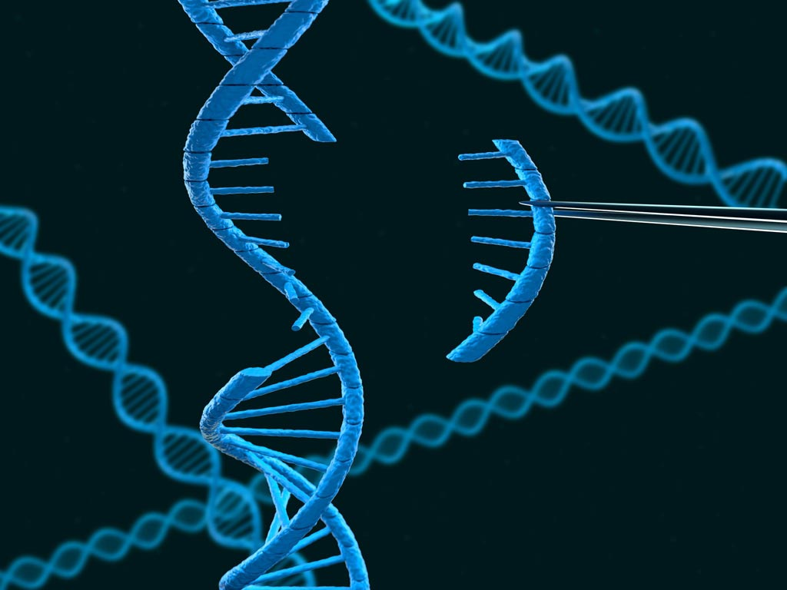

Slide 39
LINAJE DE SET
Set= שֵׁת lit. (compensación)
Enós= אֱנוֹשׁ (hombre)
Cainán= קֵינָן (posesión)
Mahalaleel= מַ הֲלַלְאֵ (adoración de Dios)
Jared= ֶיֶרד (descendiente)
Enoc= חֲנוֹךְ (dedicado)
Matusalén= ְמתוֶּשַׁלח (Hombre del misil, también muerte enviaré)
Lamec= ֶלֶמךּ(poderoso)
Noé= ֹנַח (descanso)

Slide 42
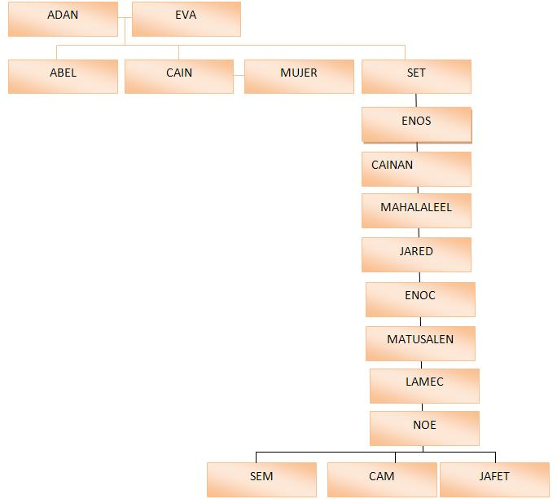

Slide 43
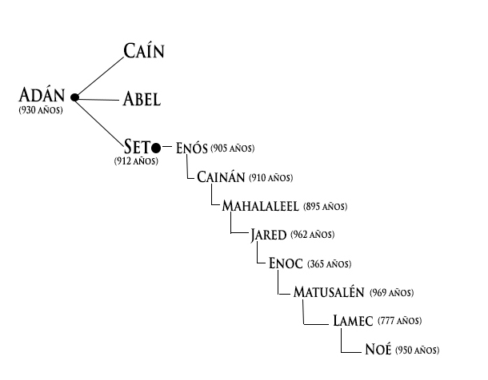

Slide 44
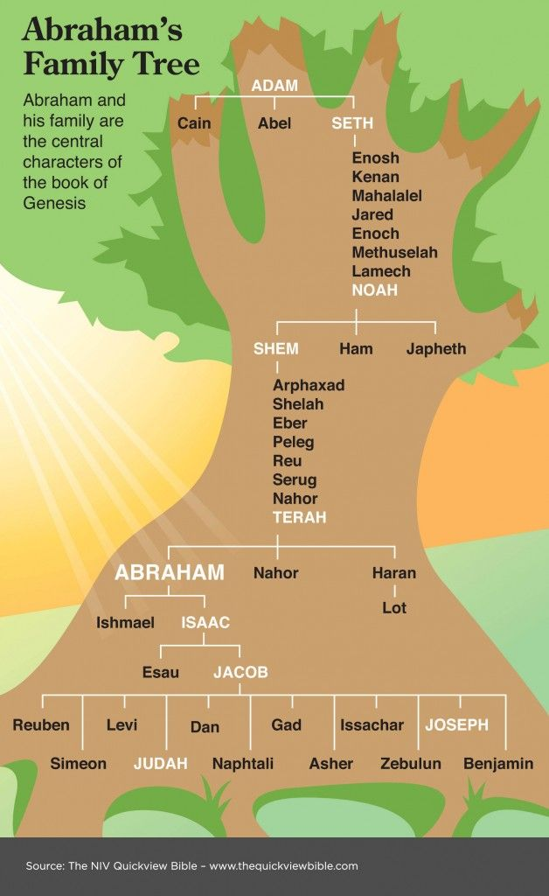

Slide 45
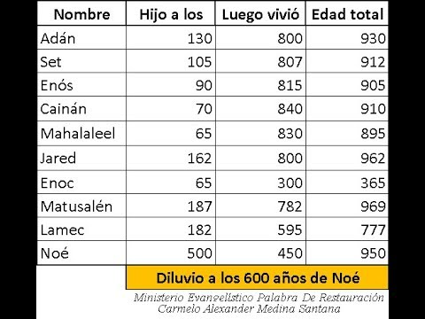

Slide 46
:21-24

Slide 47
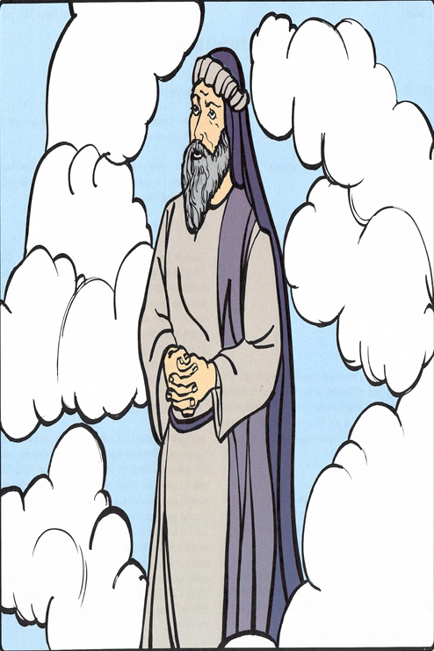
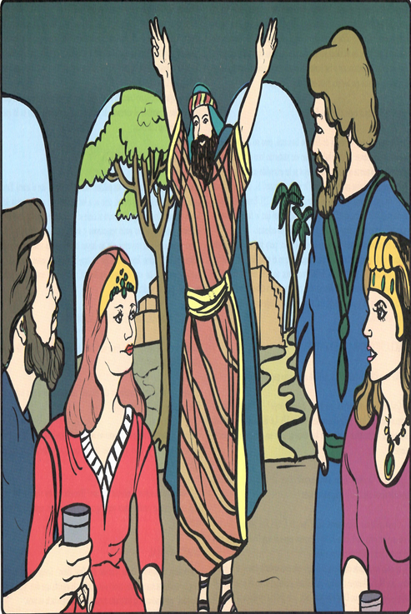
3) Enoc Camina Con Dios.
A pesar de la gran diferencia de ambas familias o descendencia. En la genealogía de Set también iba creciendo el pecado.
“EL agrada a Dios” = ENOC
Enoc conoció lo mas probable a Adán y set.
Enoc aprende a agradar a Dios y fue obediente mas que todos los otros.
Enoc se casa y tiene un hijo que se llamó Mathusalem.
969 años hombre mas longevo. (¿porque?)
La biblia dice que Enoc caminó con Dios.
La comunión muy cercana entre Dios y Enoc. (larga vida sin casi nada de pecado).

Slide 50
